Slide 1


Chào mừng các con đến với giờ học
Âm nhạc lớp 1
BỘ SÁCH CÁNH DIỀU
CHỦ ĐỀ 7: GIỮ GÌN VỆ SINH
Tiết 3
Ôn tập bài hát: Thật đáng yêu
Nhạc cụ
Trải nghiệm và khám phá:
Vỗ tay theo cặp

Slide 2

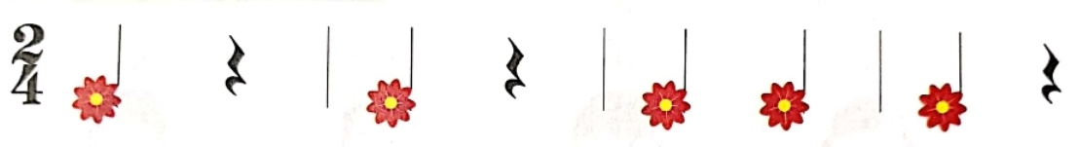
Hoạt động 2: Nhạc cụ
1 2 3 4 5

Slide 3
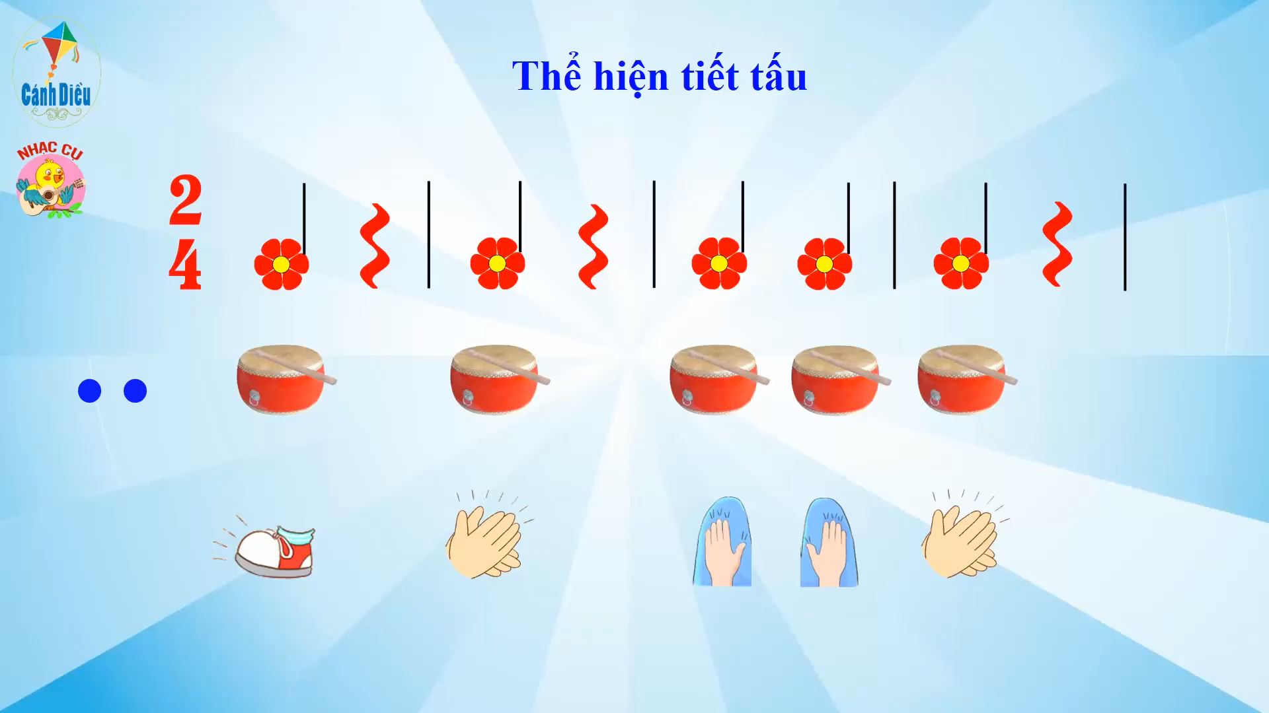

Slide 4


Slide 5

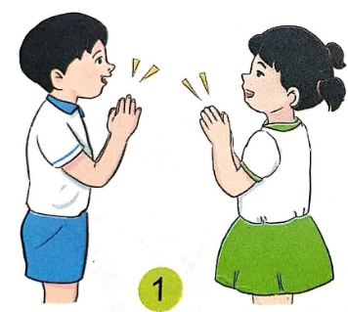
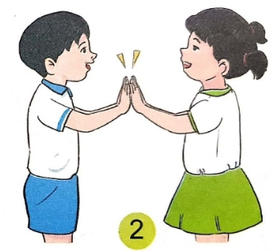
Hoạt động 3:
Trải nghiệm và khám phá:
Vỗ tay theo cặp
Đếm số: 1 2
Vỗ tay

Slide 6
Chúc các con chăm ngoan học tốt

